Slide 1

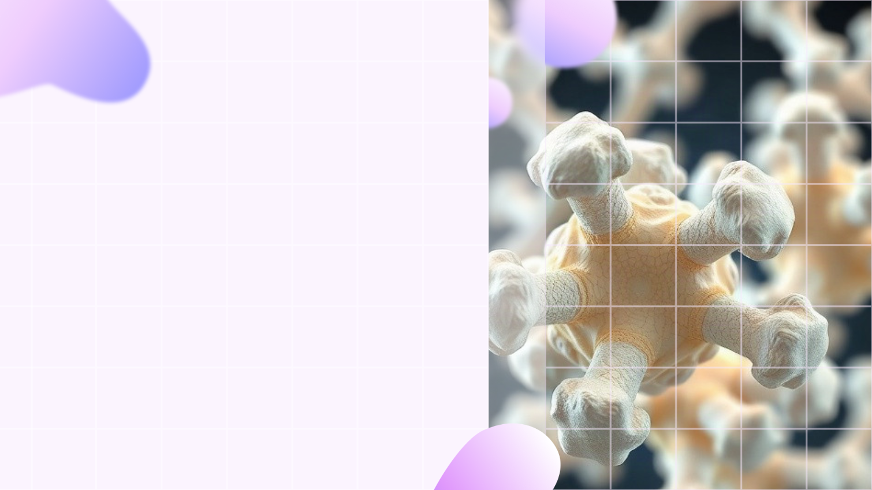
Белки и их структура: первичная, вторичная, третичная структура и денатурация
Автор презентации: Presentacium.ru

Slide 2

Введение
В этой презентации мы рассмотрим структуру белков, начиная с первичной и заканчивая третичной. Обсудим денатурацию и ренатурацию белков, а также примеры денатурирующих агентов. Кроме того, представим примеры природных белков и обсудим их роль в биологических процессах.

Slide 3

Определение белков
1
2
Белки — это высокомолекулярные органические соединения, состоящие из аминокислот.
В их состав входит 20 различных аминокислот, которые могут комбинироваться в различных последовательностях, образуя более 50 000 различных белков в организме человека. Молекулярная масса белков варьируется от нескольких тысяч до миллиона дальтон.

Slide 4

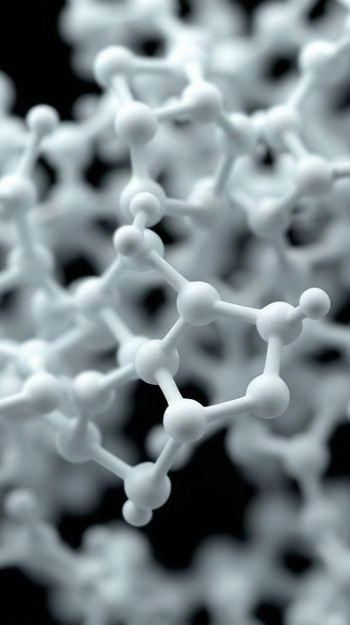
Первичная структура белков
Первичная структура белков представляет собой последовательность аминокислот, соединённых пептидными связями.
Она уникальна для каждого белка и определяется генетическим кодом. Например, инсулин содержит 51 аминокислоту, а гемоглобин — около 600 аминокислот. Эти особенности первичной структуры определяют функциональные и химические свойства белков.

Slide 5

Вторичная структура белков
1
Вторичная структура белков формируется за счёт водородных связей между атомами пептидного остова, что позволяет образовывать регулярные структурные элементы, такие как α-спирали, характерные для 75% белков и имеющие на виток примерно 3,6 аминокислотных остатка, и β-складки.
2
Эти структуры играют ключевую роль в определении функциональных свойств белков и их пространственной организации, обеспечивая стабильность и взаимодействие с другими молекулами. Проценты и конкретные структурные характеристики позволяют глубже понять механизмы, лежащие в основе функций белков в живых организмах.

Slide 6

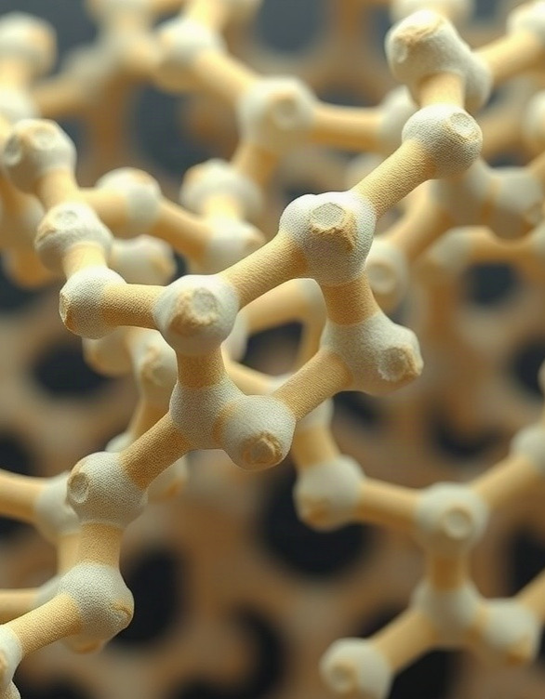
Третичная структура белков
Третичная структура белков формируется благодаря гидрофобным и водородным связям, а также ионным взаимодействиям между радикалами аминокислот, расположенными на значительном расстоянии в пептидной цепи. В результате молекула принимает определённую пространственную конфигурацию, что обеспечивает выполнение специфических функций. Например, ферменты обладают третичной структурой, которая позволяет им катализировать биохимические реакции с высокой эффективностью — некоторые из них ускоряют реакции в 10^14 раз по сравнению с некатализируемыми реакциями.

Slide 7

Факторы, влияющие на третичную структуру
1
Ионные связи, водородные связи и гидрофобные взаимодействия играют ключевую роль в формировании третичной структуры белка.
2
Конформационные изменения могут происходить под воздействием различных факторов, таких как изменение pH среды (например, снижение pH до 2,0 может привести к разрыву ионных связей), температуры (например, повышение температуры до 70 °C и выше может вызвать денатурацию белка) и химических веществ, например, мочевины, которая способна разрушать водородные связи.
3
На третичную структуру также влияют третичные и четвертичные взаимодействия между аминокислотами, определяющие уникальные свойства белков.

Slide 8

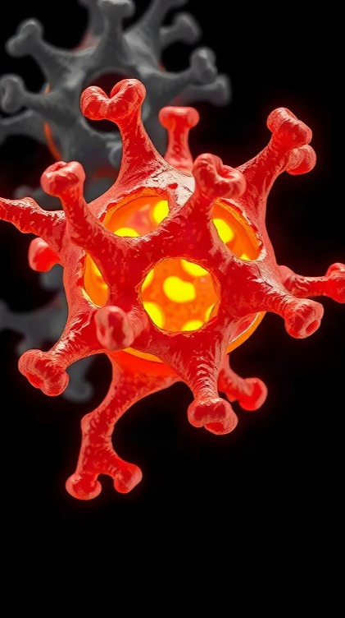
Денатурация белков
Денатурация белков — это процесс, при котором разрушается пространственная структура белка, что приводит к потере его биологической активности.
Под воздействием внешних факторов, таких как высокая температура (например, свыше 40 °C), pH среды, а также химических веществ, третичная и четвертичная структуры белка могут нарушаться. При денатурации первичная структура белка, представляющая собой последовательность аминокислот, остаётся неизменной, однако это не восстанавливает его функциональные свойства.

Slide 9
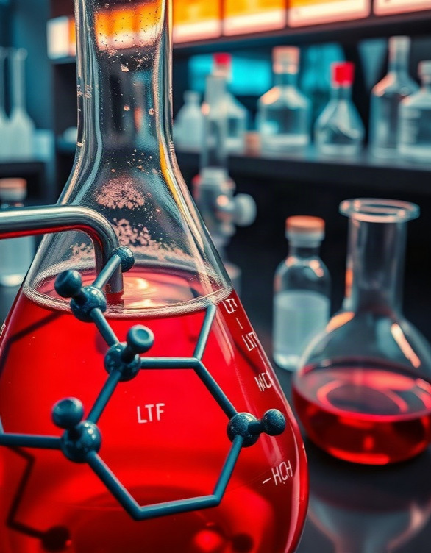
Примеры денатурирующих агентов
Мочевина (мочевая кислота в организме человека составляет около 300 мг/сут) может вызвать денатурацию белков при высоких концентрациях, например, при почечной недостаточности. Сильные кислоты и щёлочи, такие как HCl с концентрацией 2–6 моль/л или NaOH с концентрацией 0,1–0,2 моль/л, также являются денатурирующими агентами, изменяющими структуру белков.
Высокая температура, например, при нагревании белка до 70–80 °C, приводит к нарушению пространственной структуры белка за счёт разрыва водородных связей.

Slide 10

Ренатурация белков
1
Ренатурация белков — это процесс восстановления их пространственной структуры после денатурации.
2
При нагревании белков до температур свыше 50 °C происходит нарушение их структуры, но при возвращении условий в нормальное состояние около 30–35% белков способны восстановить свою первоначальную форму.
3
Исследования показали, что скорость и возможность ренатурации зависят от типа белка и степени повреждения его структуры.

Slide 11

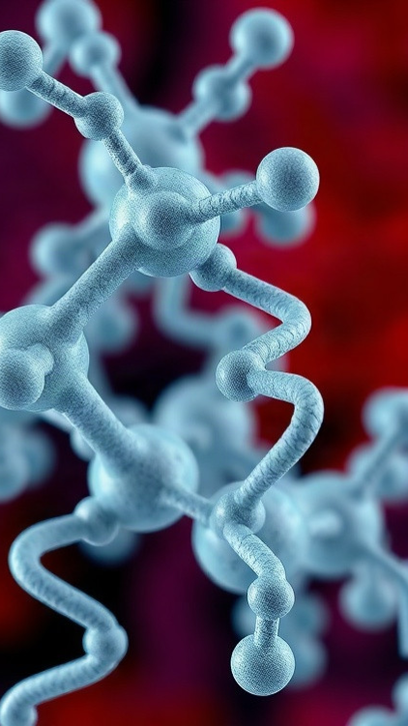
Примеры природных белков
Одним из наиболее известных природных белков является гемоглобин, который переносит кислород в крови человека и состоит из четырёх полипептидных цепей, содержащих около 600 аминокислот.
Альбумин, белок плазмы крови, включает в себя более 500 аминокислот и играет важную роль в поддержании осмотического давления.
Ферменты, например, лизоцим, содержащий примерно 129 аминокислот, выполняют каталитическую функцию и участвуют в разрушении клеточных стенок бактерий.

Slide 12
Применение знаний о белках
1
Знание структуры белков критически важно для разработки новых лекарственных препаратов.
2
Например, антибиотики цефалоспорины содержат в своей структуре β-лактамный цикл, который влияет на третичную структуру бактериальных ферментов, нарушая их работу.
3
Согласно исследованиям, около 40% современных медикаментов действуют, взаимодействуя с определёнными участками белковых молекул, что подтверждает значимость этих знаний в фармацевтической промышленности.

Slide 13
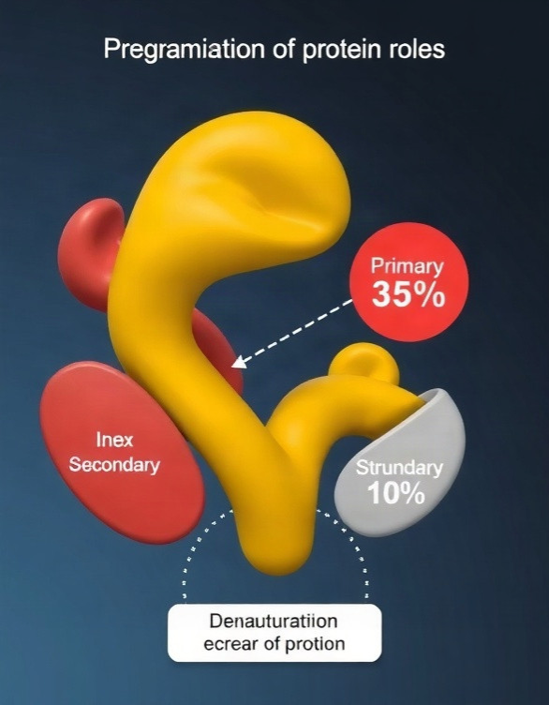
Роль белков в биологических процессах
Диаграмма показывает распределение роли белков по уровням их организации: первичная структура занимает 35%, вторичная — 30%, третичная — 25%, а денатурация — 10%. Параметры представлены в процентах.

Slide 14

Спасибо за внимание!
Спасибо за внимание. В этой презентации мы рассмотрели структуру белков — от первичной до третичной, а также денатурацию и ренатурацию. Мы узнали о факторах, влияющих на третичную структуру белков, и о примерах денатурирующих агентов. Надеемся, что эта информация будет полезна для ваших исследований.

